Slide 1
Piezoresistive Material(Velostat)을 이용한, 다양한 Object의 표면에 부착할 수 있는 Tactile Sensor 제작
UROP 참가자
서울대 기계항공공학부
조훈호 (2016-14218)
UROP 지도조교: 최형민
연구기간: ‘21.7.8. ~
Notes:
인사
~ 주제로 UROP 연구를 진행한 ~ 입니다.
지도조교님은 최형민 조교님이시고, 연구는 7월8일부터 시작하여 진행해왔습니다.

Slide 2
주제:
Piezoresistive Material(Velostat)을 이용한, 다양한 Object의 표면에 부착할 수 있는 Tactile Sensor 제작
1. Tactile Sensor의 필요성:
Tactile Data -> Grasping에 대한 이해도 Up -> Wearable Devices for Hand, Robot Gripper 등에 도움이 될 것
“Learning the signatures of the human grasp using a scalable tactile glove”
사람이 촉각정보를 Grasping 하는데 사용하는지에 대한 여부 파악 X
촉각정보를 이용해 어떤 식으로 Object를 식별할 수 있는지에 대한 정보 파악 X
기존 Dataset이 충분히 갖춰져 있지 않음
Tactile Data를 얻어낼 수 있는, Tactile Sensor가 필요하다!
Notes:
먼저, 주제 연구의 필요성에 대해 말씀드리겠습니다.

Slide 3
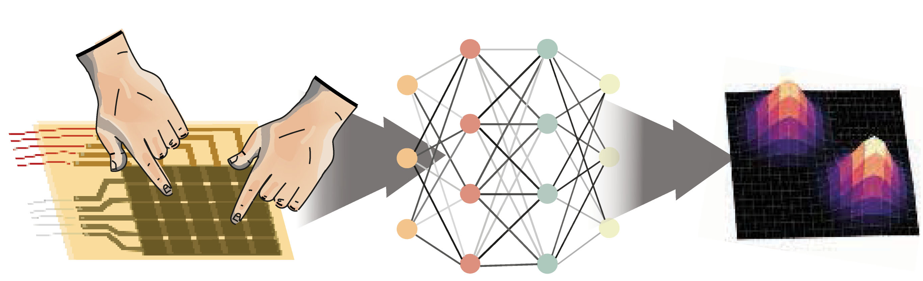
주제:
Piezoresistive Material(Velostat)을 이용한, 다양한 Object의 표면에 부착할 수 있는 Tactile Sensor 제작
2. Tactile Sensor 연구 현황
Sensor 분류1. Sensor 구현 방법: Array 방식 vs. EIT 활용 방식
EIT(Electrical Impedance Tomography) 활용 방식:
Notes:
먼저, 주제 연구의 필요성에 대해 말씀드리겠습니다.

Slide 4
주제:
Piezoresistive Material(Velostat)을 이용한, 다양한 Object의 표면에 부착할 수 있는 Tactile Sensor 제작
2. Tactile Sensor 연구 현황
Sensor 분류1. Sensor 구현 방법: Array 방식 vs. EIT 활용 방식
Array 방식: Wire를 Array 형식으로, 막 형태의 Piezoresistive Material의 각 면에 교차되게끔 배열하여 제작
한계점:
1. Sensor의 정 중앙에만 Contact가 일어나지 않음
-> Resolution 높이려면 Sensor의 Density를 높여야 함 -> Wire 수의 증가 – 한계는 있다.
2. Human Error 존재
Pressed Location이 Shift되거나,
Load Cell이 Tilt 하는 등의 문제
“Single to Multi Data-Driven High Resolution Calibration Method for Piezoresistive Sensor Array”
Notes:
먼저, 주제 연구의 필요성에 대해 말씀드리겠습니다.

Slide 5
주제:
Piezoresistive Material(Velostat)을 이용한, 다양한 Object의 표면에 부착할 수 있는 Tactile Sensor 제작
2. Tactile Sensor 연구 현황
Sensor 분류1. Sensor의 위치: Glove vs. Object
Glove 방식의 문제점: Human Error 존재
1. Pressed Location이 Shift 될 수 있다.
2. Load Cell이 Tilting 될 수 있다.
3.
Sensor 분류2. Sensor 구현 방법: Array vs.
Array 방식의 문제점 – Sensor의 정 중앙에만 Contact가 일어나지 않음
-> Resolution 높이려면 Sensor의 Density를 높여야 함 -> Wire 수의 증가 – 한계는 있다.
Notes:
먼저, 주제 연구의 필요성에 대해 말씀드리겠습니다.

Slide 6
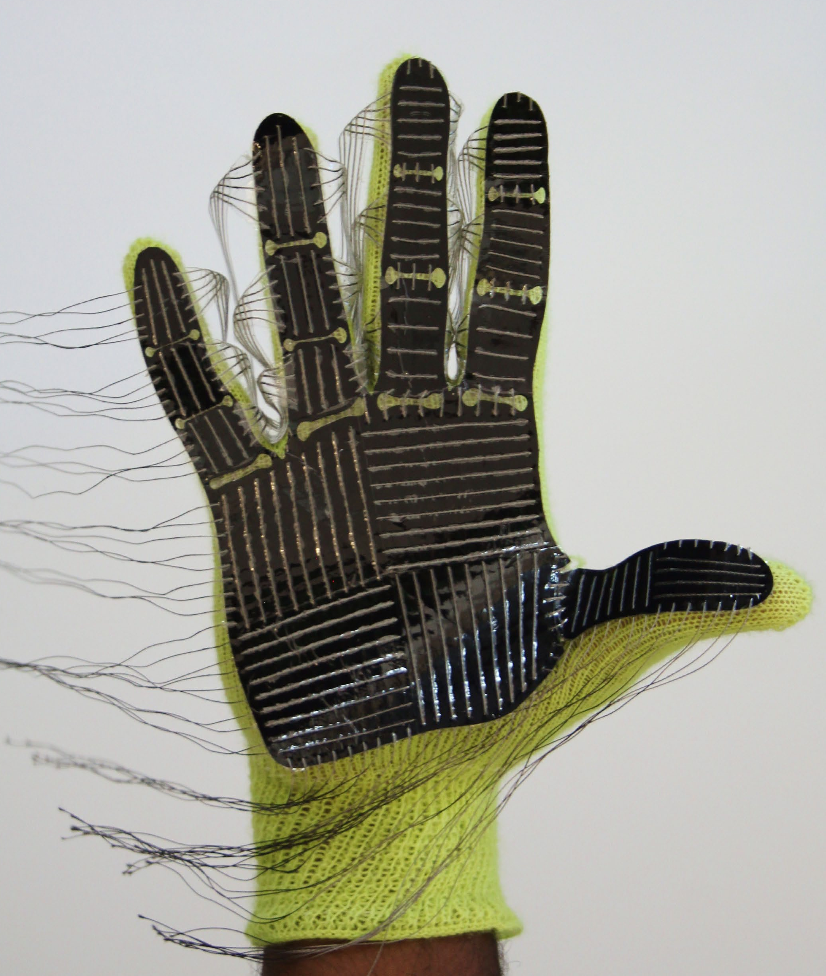
주제:
Piezoresistive Material(Velostat)을 이용한, 다양한 Object의 표면에 부착할 수 있는 Tactile Sensor 제작
2. Tactile Sensor 연구 현황
Sensor 분류1. Sensor의 위치: Glove vs. Object
STAG
Notes:
먼저, 주제 연구의 필요성에 대해 말씀드리겠습니다.

Slide 7
주제:
Piezoresistive Material(Velostat)을 이용한, 다양한 Object의 표면에 부착할 수 있는 Tactile Sensor 제작
2. Tactile Sensor 연구 현황
Sensor 분류1. Sensor의 위치: Glove vs. Object
Sensor 분류2. Sensor 구현 방법: Array vs.
Array 방식
Notes:
먼저, 주제 연구의 필요성에 대해 말씀드리겠습니다.

Slide 8
주제:
Piezoresistive Material(Velostat)을 이용한, 다양한 Object의 표면에 부착할 수 있는 Tactile Sensor 제작
연구의 목적:
사람이 다양한 Object를 Grasping 할 때, Contact Point가 어떻게 나타나는지에 대한 데이터를 수집할 수 있는 sensor를, 1. 값싸게, 2. Reliable하게, 3. 다양한 형상에 따른 제작이 용이하게, 4. 높은 Resolution을 갖게 제작한다.
다양한 형상 제작의 용이를 위해, Array Sensor 분석이 아닌 EIT 사용
Grasping 시 Contact Point에 대한 Data 수집의 필요성:
사람이 물체를 Grasping 하는데, 시각 정보 뿐이 아닌 촉각 정보의 사용 유무 파악에 중요
-> 촉각 정보가 사용이 된다면, 그 정보의 사용 방법까지 알아내어 로봇에 적용시, 더 좋은 Grasping 성능을 갖는 Gripper 개발 가능
Notes:
먼저, 주제 연구의 필요성에 대해 말씀드리겠습니다.

Slide 9
주간 WORK
7.8: 주제 이해를 위한 논문 3개 읽기
“Single to Multi Data-Driven High Resolution Calibration Method for Piezoresistive Sensor Array”
Piezoresistive Sensor Array에서 Multi Contact 시에 Resolution을 높이기 위한 Data 처리의 계산량이 Exponential하게 증가함 이해
-> Data 처리에 DNN 필요, 현행으로는 RBF-NET, RNN, CNN, VGG-16 등의 DNN 방식이 사용됨
Array 방식의 문제점 – Sensor의 정 중앙에만 Contact가 일어나지 않음
-> Resolution 높이려면 Sensor의 Density를 높여야 함 -> Wire 수의 증가 – 한계는 있다.
Human Error 존재
Pressed Location이 Shift되거나,
Load Cell이 Tilt 하는 등의 문제
고찰:
Contact시에 각 sensor에서 정확한 압력 값을 얻어내야 정확한 Contact 지점을 파악할 수 있다
-> 장갑에 Tactile Sensor를 달아 데이터를 수집할 경우, Human Error가 증폭될 수 있다
-> Object에 Tactile Sensor를 달아 데이터를 수집하는, 본 연구의 지향점이 이 면에서 더 이득이 될 것이다

Slide 10
주간 WORK
7.8: 주제 이해를 위한 논문 3개 읽기
“Polyethylene-Carbon Composite (Velostat®) Based Tactile Sensor”
Sensor Array의 필요성 파악
인접한 지역에서의 Multi-Contact시에 Contact를 힘의 분포로 알 수 있다 -> 계산을 통해 Contact 상황에 대한 Resolution을 높일 수 있음
Velostat의 기본 원리 및 성질
- 침투(Percolation)에 의한 Polymer의 Conductivity 변화
Load가 클수록 Conductivity가 높아진다
Pressure – Resistance 관계가 Non-linear함 -> Data처리에 계산이 요구된다 -> CNN 사용
Velostat의 장단점 파악
장점: 1. Small Dimension
2. Array Sensor 만들기 용이함
3. 원하는 형상을 만들기 쉬움(Suitable)
4. Impact Safe -> Lifelong(Repeatability)
5. Reliable Sensor
6. Low-Cost
7. Flexible
단점: 매 구동 전, Cyclic Treatment가 요구된다

Slide 12
결론
본론 결과 요약
목표 / 현황 비교
한계점
추가적인 작업의 방향성(future work)

Slide 16
Future Work
Piezoresistive Material(Velostat)을 이용한, 다양한 Object의 표면에 부착할 수 있는 Tactile Sensor 제작
현 상황: Piezoresistive 물질의 Sensor로서의 사용 Test 단계
Deep Learning 적용 Data 가공 & 처리를 통한, Sensor의 Resolution 높이기
-> Sensor로서의
다양한 Object의 표면에 맞는 Reconstruction 구현할 방법 연구

